Slide 1

আজকের ক্লাসে সবাইকে স্বাগতম

Slide 2

শিক্ষক পরিচিতি :
মোছা: রোজী আক্তার
প্রভাষক : জীববিজ্ঞান
বারআড়িয়া শহীদ স্মরণী মহাবিদ্যালয়,
বটিয়াঘাটা খুলনা।
মোবাইল নং : 01717810984
E.Mail : roziaktar83@gmail.com

Slide 3
পাঠ পরিচিতি :
বিষয় : জীববিজ্ঞান
শ্রেণি : দ্বাদশ
অধ্যায় : ২য় ( প্রাণীর পরিচিতি : হাইড্রা)
সময় : ৪৫ মিনিট
তারিখ : ১০.০৯.২০২৬

Slide 4
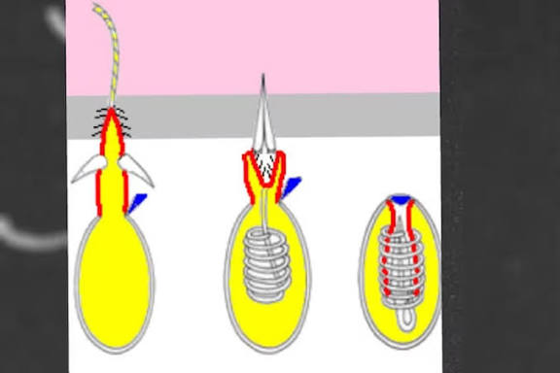
ছবিতে তোমরা কি দেখতে পাচ্ছো ?
হাইড্রার নিডোসাইট

Slide 5
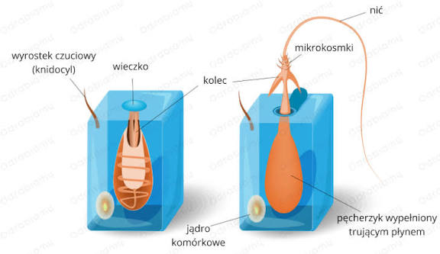
পাঠশিরোনাম :
আজকের ক্লাসের আলোচ্য বিষয় -
হাইড্রার একটি আদর্শ নিডোসাইটের গঠন

Slide 6
শিখনফল :
এ পাঠ শেষে শিক্ষার্থীরা –
১. হাইড্রা নিডোসাইট কি তা বলতে পারবে।
২. একটি আদর্শ নিডোসাইটের গঠন বর্ণনা করতে পারবে।

Slide 7
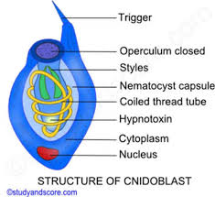
হাইড্রার নিডোসাইট কি ?
হাইড্রার বহির্ত্বকের পেশি-আবরণী কোষগুলোর মাঝখানে অবস্থিত আত্মরক্ষা, শিকার ধরা ও চলনে সাহায্যকারী বিশেষ বৈশিষ্ট্যপূর্ণ ও বিষাক্ত কোষই হলো নিডোসাইট।

Slide 8
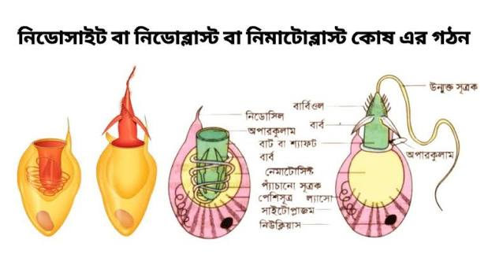
একটি আদর্শ নিডোসাইটের গঠন :
১. আবরণ
২. নেমাটোসিস্ট
৩. অপারকুলাম
৪. নিডোসিল
৫. পেশিতন্ত ও ল্যাসো

Slide 9
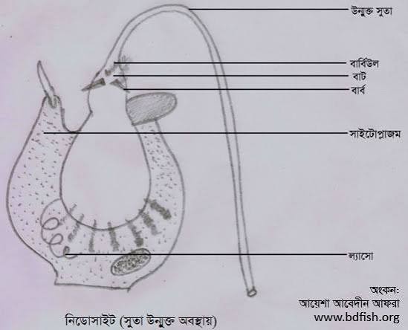
১. আবরণ :
হাইড্রার নিডোসাইট কোষের বাইরের চারদিকের যে পাতলা, স্থিতিস্থাপক এবং প্রোটিন-লিপিড দ্বারা গঠিত দ্বিস্তরী পর্দা কোষটিকে আবৃত করে রাখে, তাকেই নিডোসাইটের আবরণ বা প্লাজমা মেমব্রেন বলে।
ক.দ্বিস্তরী প্রকৃতি: খ. সাইটোপ্লাজম ও নিউক্লিয়াস:
গ. সুরক্ষা:

Slide 10
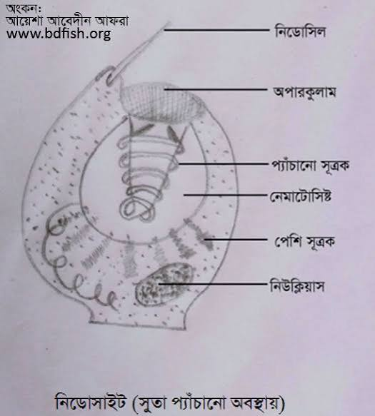
২. নেমাটোসিস্ট :
নিডোসাইট হলো হাইড্রার এপিডার্মিস বা বহিত্বকে অবস্থিত এক প্রকার বিশেষ বৈশিষ্ট্যের আত্মরক্ষামূলক ও শিকার ধরার কোষ। এই কোষের ভেতরে একটি বিষাক্ত তরলপূর্ণ থলি থাকে, যাকে নেমাটোসিস্ট বলে।

Slide 11
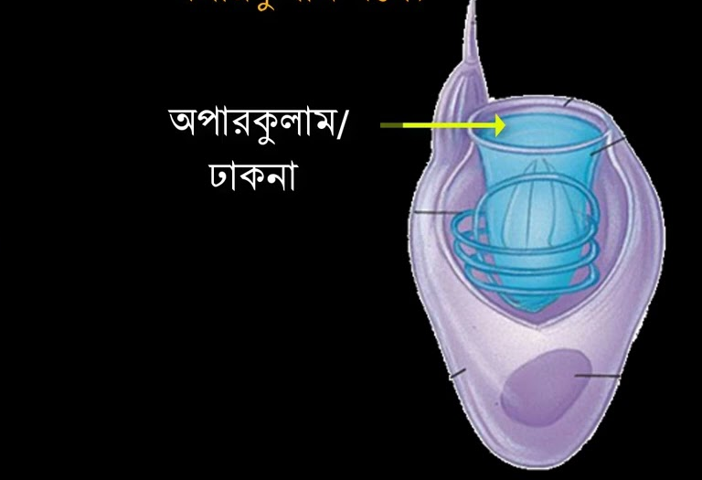
৩. অপারকুলাম :
হাইড্রার নিডোসাইটের নেমাটোসিস্টের মুখে ঢাকনার মতো যে অংশটি থাকে, তাকে অপারকুলাম বলে‌।স্বাভাবিক অবস্থায় এটি নেমাটোসিস্টের মুখকে শক্ত করে বন্ধ করে রাখে‌। তবে যখন কোনো শিকার বা উদ্দীপক হাইড্রার নিডোসিলকে (ট্রিগার) স্পর্শ করে, তখন এই অপারকুলামটি ঢাকনার মতো পাশে সরে যায় বা খুলে যায়, যার ফলে ভেতরের পেঁচানো সূত্রকটি তীব্র বেগে বাইরে নিক্ষিপ্ত হতে পারে‌।

Slide 12
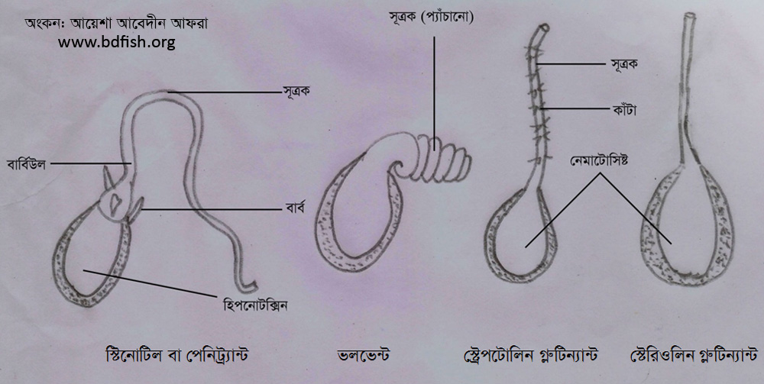
৪. নিডোসিল :
নিডোসাইট কোষের মুক্ত প্রান্তের একপাশে (আবরণীর বাইরে) প্রক্ষিপ্ত, সংবেদনশীল এবং দৃঢ় একটি ক্ষুদ্র চুলের মতো অংশ দেখা যায়, একে নিডোসিল বলে। এটি মূলত নিডোসাইটের ট্রিগার হিসেবে কাজ করে। শিকার বা কোনো বস্তু এই নিডোসিল স্পর্শ করলে একটি সংকেত তৈরি হয়, যার ফলে ভেতরের সুতাটি দ্রুত বাইরে নিক্ষিপ্ত হয়।

Slide 13
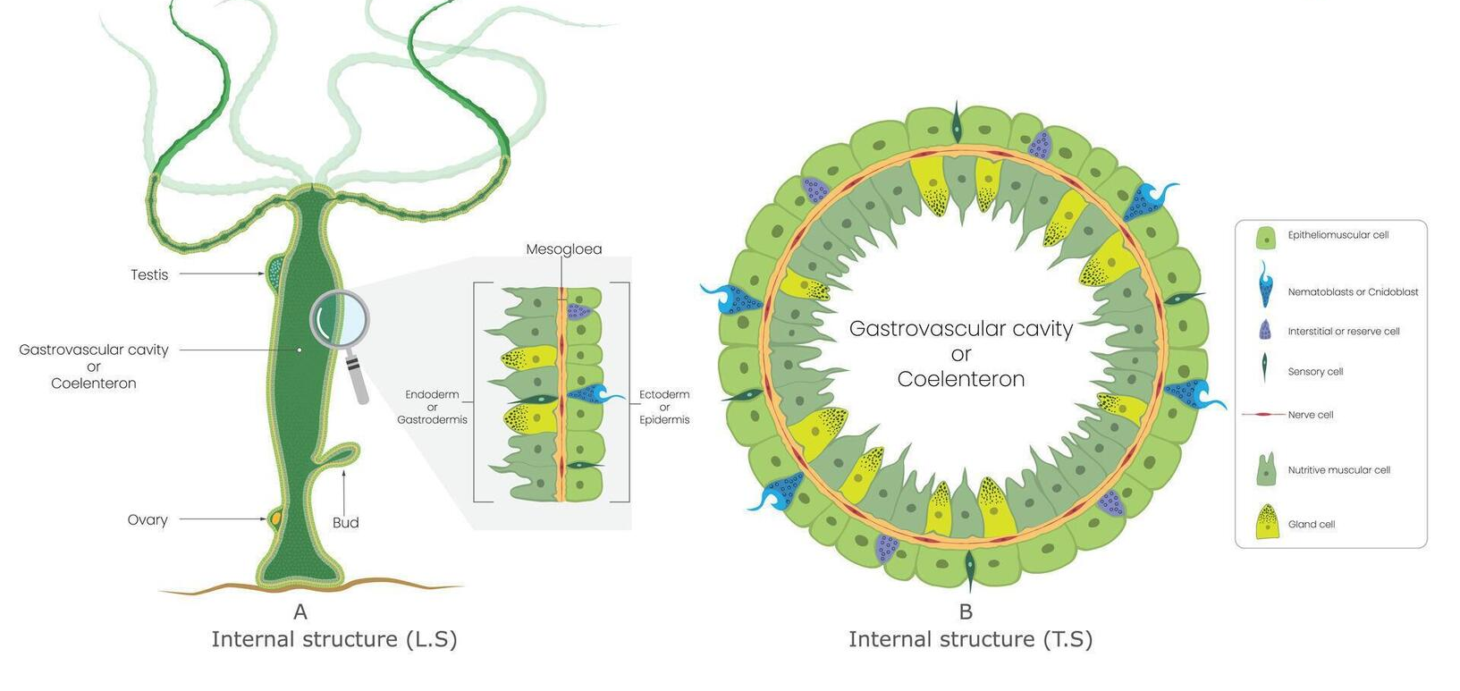
৫. পেশিতন্তু ও ল্যাসো :
কোষের নিচের দিকে একটি পেঁচানো সুতা থাকে যাকে ল্যাসো বলে, যা নেমাটোসিস্টকে কোষের সাথে আটকে রাখে। এছাড়া সংকোচনের জন্য নিচের দিকে সংকোচনশীল পেশিতন্তু যুক্ত থাকে।

Slide 14
একক কাজ :
হাইড্রার নিডোসাইট ও নেমাটোসিস্টের মধ্যে পার্থক্য লিখ।

Slide 15
মূল্যায়ন :
১. হাইড্রার কোন অংশে নিডোসাইট কোষ সবচেয়ে বেশি থাকে?
উত্তর : কর্ষিকা।
২. হিপনোটক্সিন কোন ধরনের কোষে দেখা যায়?
উত্তর : নিডোসাইট।
৩. পরিবেশ থেকে বিভিন্ন উদ্দীপনা গ্রহণ করে কোন কোষ ?
উত্তর : সংবেদী কোষ।

Slide 16
বাড়ির কাজ :
হাইড্রার নিডোসাইটের চিহ্নিত চিত্র সুন্দর করে অঙ্কন করে আনবে।

Slide 17

সবাইকে ধন্যবাদ

